Slide 1

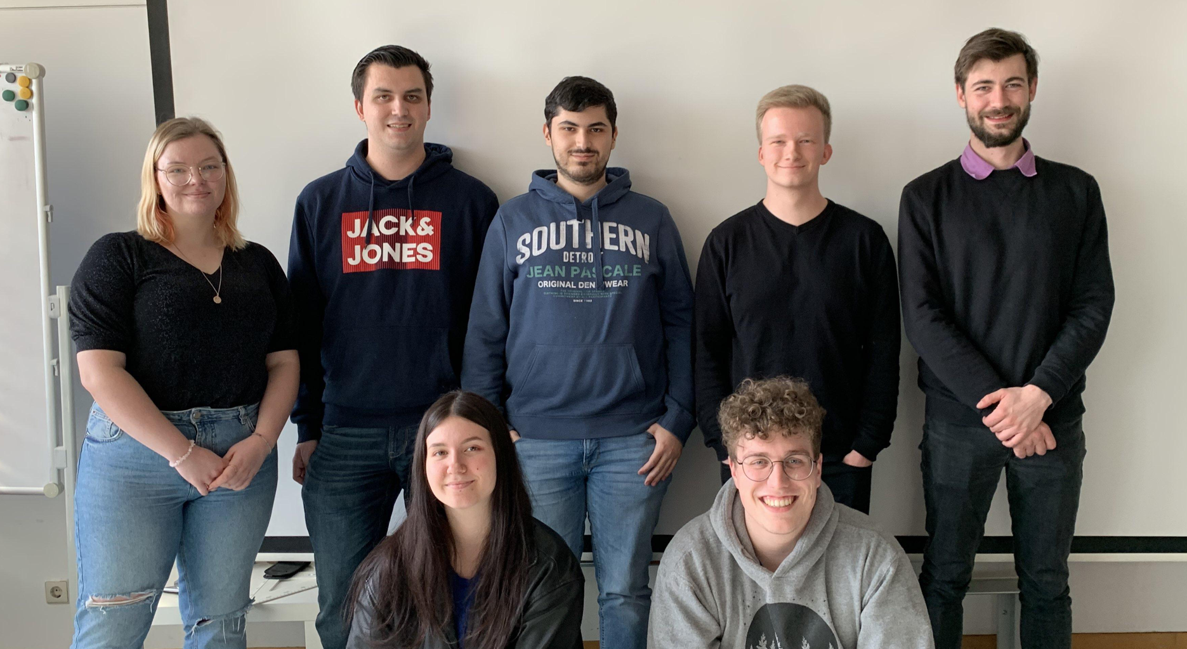
Sepia
Präsentiert von Eren Saglam
Aleksandra Kun, Stephan Halder, Eren Saglam, Mike Menzel, Andreas Roth, Bibiána Lazarová, Fabian Hoppe
Notes:
aus dieser Folie 2 Folien machen
Namen der Leute angeben
Logo neben dem Bild vergrößert darstellen für das erste Jour Fixe?
Hintergrundfarben, Schriftarten etc. für jede Seite anpassen
Fußzeilen für irgendwas anderes freihalten?

Slide 2
Das Team
Mike Menzel (Scrum Master, Qualität*)
Andreas Roth (Risikomanagement, Scrum Master*, Website*)
Fabian Hoppe (Product Owner, Kalender, Tools*)
Eren Saglam (Website, Product Owner*, Risikomanagement*)
Stephan Halder (Qualität)
Aleksandra Kun & Bibiána Lazarová (Design)
* stellvertretend

Slide 3
Unsere Aufgabe
“Erstelle ein überzeugendes Konzept und eine prototypische Applikation, die Besucher von IT-Messen spielerisch von den Möglichkeiten der sovanta Innovation Factory for SAP BTP überzeugt.”

Slide 4
Übersicht
Einarbeitung in SAP BTP
Ideenentwicklung
Kennenlernen der präsentierten Software durch Infusion Sessions und erste Website
Ideensammlung und erste low fidelity Prototypen
(31.03. - 10.04.)
(11.04. - 17.04.)
Brain Storming
1. Sprint

Slide 5
Statusampel
Aleksandra Kun, Stephan Halder, Eren Saglam, Mike Menzel, Andreas Roth, Bibiána Lazarová, Fabian Hoppe

Slide 6
Vielen Dank für Ihre Aufmerksamkeit!

